Slide 1
Analysrapport av patientnämndsärenden inom Division Medicinsk service
Sammanfattning
Patientnämnden Region Dalarna

Slide 2

Patientens syn på Division Medicinsk service
Vanligaste förekommande klagomål handlar om Vård och behandling samt Kommunikation. De vanligaste förekommande synpunkterna avser bristande Undersökning/bedömning och Information.
Flertalet patienter/närstående upplever sig Inte lyssnad till. Genom ett personcentrerat förhållningssätt kan vården säkerställa att patienter och närstående blir respekterade, lyssnade till och görs delaktiga i vård och behandling.
Att ta tillvara patienter och närståendes synpunkter är av stor vikt i arbetet med att bidra till en ökad patientsäkerhet inom hälso- och sjukvård.
Anna Sörebö
Förvaltningschef
Patientnämnden Dalarna

Slide 3
Om analysen
Underlag till analysen är samtliga 190 patientnämndsärenden inom Division Medicinsk service, som registrerades under åren 2017 tom Juni 2022 i ärendehanteringssystemet Synergi.
Analysen baseras på statistik och sammanfattningar av inkomna synpunkter och klagomål.
Uppgifter från de skriftliga anmälningarna har redovisats som exempelärenden, citat och förbättringsförslag.
Fokus under analysarbetet var att beskriva och redovisa en sammanfattande bild av patienter och närståendes synpunkter och klagomål avseende Division Medicinsk service.

Slide 4
Antal patientnämndsärenden år 2017 tom Juni 2022
Notes:
Division Medicinsk service har under åren 2017 tom Juni 2022 haft 190 patientnämndsärenden. År 2021 har varit en minskning till 27 ärenden jämfört med 35 år 2020 och 2019.

Slide 5
Antal patientnämndsärenden per åldersgrupp/kön år 2017- Juni 2022
Kommentar:
Kvinnor hade under åren 2017- Juni 2022 56 % av anmälningarna, flest inom åldersgruppen 50-69 år. Flest ärenden hade män i ålder 70-79 år och totalt stod män för 33 % av ärenden.
.

Slide 6
Antal ärenden per huvudproblem 2017 tom Juni 2022
Vad är ett huvudproblem?
För varje ärende registreras en kategori, detta påvisar vad ett ärende handlar om.
Vad styr kategorierna?
Kategorierna är de samma över hela landet och görs på samma sätt utifrån patientnämndernas nationella handbok
Kommentar:
Vård och behandling samt Kommunikation utgör 71 % av samtliga patientnämndsärenden under åren 2017- Juni 2022.

Slide 7
Antal ärenden per verksamhetsområde/år 2017 tom Juni 2022

Slide 8
Sammanfattning
Division Medicinsk service har få patientnämndsärenden i jämförelse med övriga divisioner. Det motsvarar ett ärende per 9 200 besök.
Antal patientnämndsärenden har minskat senaste åren.
Alla verksamheter förutom Bibliotek- och informationscentral och Resursgrupp Falun har haft patientnämndsärenden.
Ambulanssjukvård Dalarna och Bild- och funktionsmedicin Dalarna står för flest ärenden.
Vanligast förekommande synpunkterna handlar om huvudproblem Vård och behandling samt Kommunikation och utgör tillsammans 71 %.
Då verksamheterna inom Division Medicinsk service har olika karaktär i sina uppdrag, så har det varit svårt att genomföra en analys och göra jämförelser.
Med erfarenhet från arbetet med denna analys, så kanske någon annan form av återkoppling hade varit fördelaktig.
Notes:
Svårt att göra analyser med tanke på att de har olika uppdrag
De som har flest ärenden

Slide 9
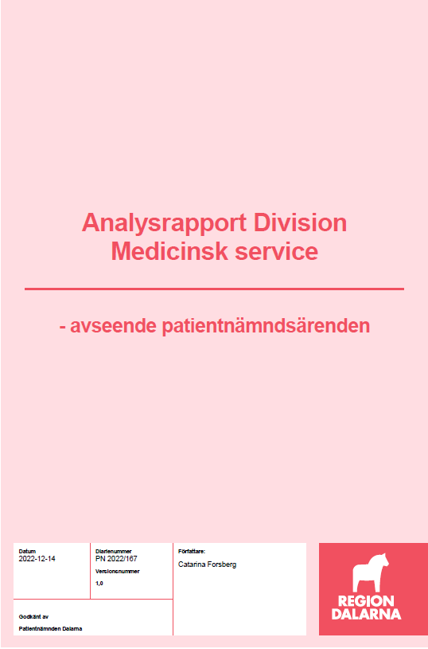
Vill du ta del av mer information!
Nedan hittar du länk till hela rapporten
Patientnämnden Dalarnas analysrapporter

